Slide 1

TOÁN 2
Tập 2
Tuần 29
Bài 82: Mét (tiết 1)

Slide 2

KHỞI ĐỘNG

Slide 3



ĐỐ BẠN
Kể tên các đơn vị đo độ dài đã học?
Chỉ đúng trên thước kẻ đoạn thẳng có độ dài 1cm, 1dm
Trong cuộc sống, người ta thường dùng đơn vị đo
xăng-ti-mét, đề-xi-mét để đo những đồ vật như thế nào?

Slide 4

KHÁM PHÁ
KIẾN THỨC MỚI

Slide 5





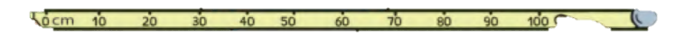
Sợi dây dài bao nhiêu xăng - ti - mét?
Sợi dây dài 100 cm
1 m = 100 cm
1 m = 10 dm

Slide 6
Mét là một đơn vị đo độ dài, viết tắt là m
1 m = 10 dm
1 m = 100 cm

Slide 7
LUYỆN TẬP – THỰC HÀNH

Slide 8



1
a. Kể tên một số đồ vật dài hơn 1m
b. Kể tên một số đồ vật ngắn hơn 1m

Slide 9


a. Tính:
2
7 m + 3 m =
2 m x 4 =
15 m – 9 m =
20 m : 5 =

Slide 10
b. Số?
2
1 m = cm
1 m = dm
2 m = cm
2 m = dm
100 cm = m
20 dm = m

Slide 11






Slide 12





Chúc mừng chiến thắng!
4
3
2
1

Slide 13


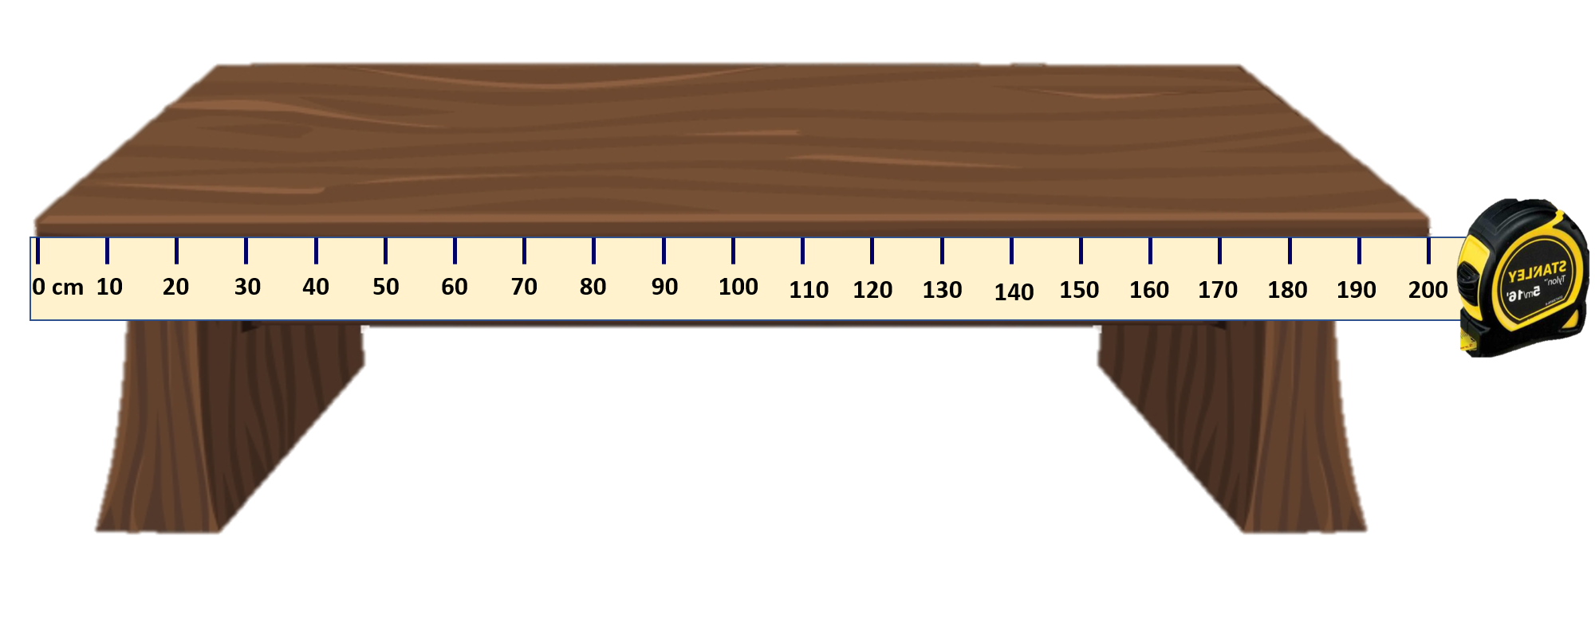
1
3
2
4
5
Caâu 1
Cái bàn dài bao nhiêu mét?
2 m
Hết giờ

Slide 14
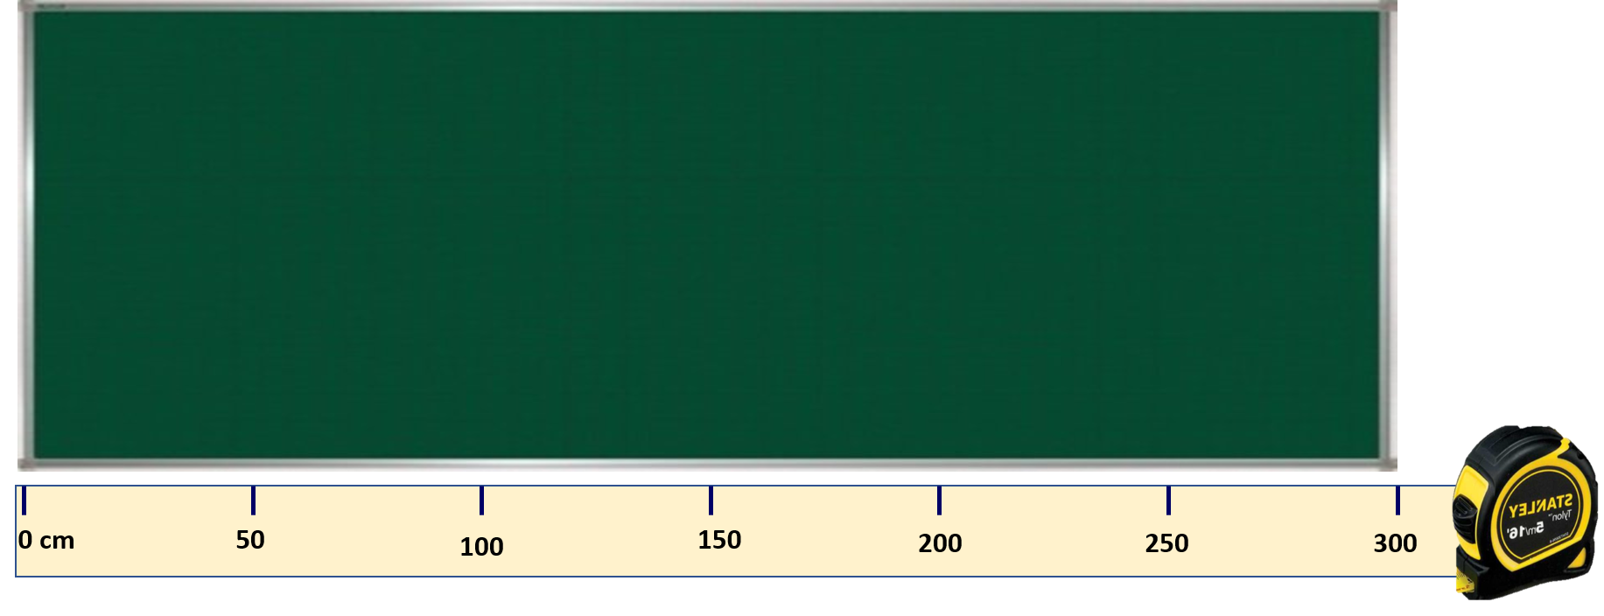
1
3
2
4
5
Caâu 2
Cái bảng dài bao nhiêu mét?
3 m
Hết giờ

Slide 15
1
3
2
4
5
4m = ? cm
Caâu 3
400 cm
Hết giờ

Slide 16
1
3
2
4
5
50 dm = ? m
Caâu 4
5 m
Hết giờ

Slide 17


Để có thể làm tốt các bài tập trên em nhắn bạn điều gì?
Bài học hôm nay em biết thêm được điều gì?

Slide 18


DẶN DÒ

Slide 19


